Slide 1
MASTİTİSLERİN TEDAVİSİ
Mastitislerde korunma tedaviden daha etkili bir seçenektir.
Mastitis tedavisinde değişik seçenekler bulunmakla birlikte tedavi başarı oranı çok değişkendir (çoğu kez tatminkar değildir).
Klinik olarak hasta ineklerin tedavisi zaten zorunluluktur.

Slide 2
Mastitislerin tedavisi, tedavi sonrası başarının yüksek olduğu, nükslerin önleneceği düşünüldüğü ve yetiştiriciler tarafından ekonomik faydanın beklenildiği durumlarda düşünülmelidir.
Mastitis sağaltımında amaç, enfeksiyon etkenlerini meme dokusundan uzaklaştırmak, oluşan patolojik değişiklikleri ortadan kaldırmak ve satılabilir kalitede süt üretmektir.

Slide 3
Mastitis sağaltımının başarısı, erken tanı, doğru tedavi prosedürü ve mastitise neden mikroorganizma ile yakından ilişkilidir.
Özellikle zaman faktörü çok önemlidir.
Üzerinden uzun süre geçen olgularda, tedavi başarı oranı genellikle düşüktür.

Slide 4
Klinik Mastitislerin Tedavisi
Akut Toksik (Perakut) Mastitislerin Tedavisi
İneklerde akut toksik mastitislere, genelikle koliform grubu bakteriler sebep olmaktadır.
Bu tür olgularda hayvanın genel durumu ciddi şekilde etkilendiğinden, hayvan sahipleri acilen veteriner hekime başvurmalı ve tedavi direkt endotoksimiye yönelik olmalıdır.

Slide 5
Perakut mastitis ile başka hastalıkların da birlikte seyredeceği unutulmamalıdır (hipokalsemi gibi).
İneklerde hipokalsemi şekillendiğinde kan dolaşımı bozulmakta, bu duruma bağlı şok ve dehidrasyon şekillenmektedir.
Şok ve dehidrasyon durumunda ilaçlar vücutta yeterince dağılamamakta ve bu nedenle tedavinin prognozu etkilenmektedir.
Perakut mastitislerde hipokalsemi geliştiği durumda, kalsiyum verilmesi son derece önemlidir.

Slide 6
Endotoksik şok durumunda öldürücü metabolik asidozun düzeltilmesi veya önlenmesi için 150-250 gr kadar %5’lik sodyum bikarbonat solüsyonu ilk 3-5 litre sıvı içerisinde damar içi verilmelidir.
Mide sondaları yardımı 4 saat aralıklar ile her defasında 20 litre kadar çeşme suyunun ilk 2-3 gün verilmesi de klinik iyileşme şansını arttırır.

Slide 7
S. aureus veya S. agalactia’nın neden olduğu perakut mastitislerde, antibiyotiklerin sistemik ve meme içi birlikte uygulanması bakteriyolojik iyileşme başarısını artırmaktadır.
E. coli’ye bağlı gelişen perakut veya akut toksik mastitislerde genel durum bozukluğundan endotoksinler sorumludur.
O nedenle anti-endotoksemik tedavi yapılmalıdır (E. coli’nin neden olduğu mastitislerde antibiyotik kullanımı pek önerilmemektedir).

Slide 8
Akut-toksik veya perakut mastitislerde tedavi prosedürü şu şekilde olmalıdır.
İki-3 saatte bir oksitosin yapılarak meme boşaltılmalıdır.
Fazla miktarda dengeli elektrolit solüsyonlar damar içi verilmelidir.
Sıvının ilk 20 litresi 1-2 saatlik bir zaman diliminde, geri kalan bölümü ise (yaklaşık 60 litre sıvı olacak şekilde verilmeli) 12 saatlik bir sürede uygulanmalıdır.

Slide 9
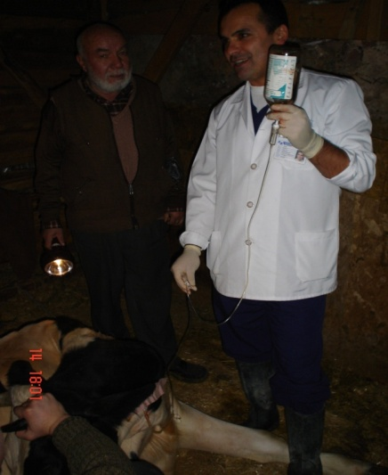
İnek ayakta duramıyor ise 150-250 gr sodyum bikarbonat, verilmesi düşünülen sıvının ilk 3-5 litresi içinde uygulanmalıdır.
Bu tedavi şekli ile ineğin hayati vücut sıvıları yerine konmuş olur, toksinler sulandırılır ve asidozis önlenir.
Sıvı tedavisinin ilk birkaç litresine 500 ml, %50’lik dekstoz eklenmelidir.

Slide 10
Yangıya bağlı ortaya çıkan prostaglandinlerin etkilerini ortadan kaldırmak için non-steroidal yapılı anti-enflamatuvar ilaçlar damar içi verilmelidir.
Perakut toksik mastitislerde ise non-steroidal yapılı anti-enflamatuvar ilaçlar yerine kortikosteroidler tercih edilmeli, diğer tip mastitislerde ise kortikosteroidler asla kullanılmamalıdır.

Slide 11
Sonuç olarak akut-toksik mastitislerde mastitise yol açan bakterinin bilinmesi antibiyotik kullanımına karar verme açısından son derece önemlidir ve endotoksemik tedavi, yaşamsal öneme sahiptir.

Slide 12
Subklinik Mastitislerin Tedavisi

Slide 13
Subklinik Mastitis Tedavisine Karar Vermeden Önce Dikkat Edilmesi Gerekli Önemli Noktalar
Subklinik mastitislerde tedaviye karar vermeden önce yapılması gerekli en önemli işlem, mastitise yol açan patojenin tesbitidir.
Subklinik mastitise birçok mikroorganizma neden olur ve her mikroorganizmanın tedaviye verdiği yanıt farklıdır.

Slide 14
Subklinik Mastitislerin Tedavisi
Subklinik mastitislerin tanısı zordur ve bu form mastitislerin tanısı için indirekt testlere (somatik hücre sayımı, bakteriyolojik kültür gibi) ihtiyaç vardır.
Subklinik mastitisler kolayca fark edilmediklerinden, inekte ve sürüde uzun süreli seyrederler, hatta sürü içinde yayılım gösterirler.

Slide 15
İneklerde subklinik mastitislerin tedavisinde antibiyotikler, meme içi veya meme içi ile birlikte, parenteral verilebilmektedir.
Streptokokların neden olduğu mastitislerde (S. uberis dışındaki) sadece meme içi tedavi yeterli iken S. aureus kaynaklı mastitislerde tedavi, hem meme içi hem de parenteral yapılmalıdır.
Subklinik mastitislerin tedavisindeki başarısızlık veya tedavi edilmemesi, olgunun kronik hale geçmesine ve de enfekte inekler sürü içinde enfeksiyonun yayılmasına neden olur.

Slide 16
Sonuç olarak ineklerde subklinik mastitislerin tanısı ancak rutinde (ör. CMT gibi) veya laboratuvarda gerçekleştirilen bir takım testler ile yapılır.
İşletme açısından düşünüldüğünde, subklinik mastitis yönünden belirli aralıklar ile (ayda bir kez) mutlaka bir tarama yapılmalı ve subklinik mastitisli inekler tedavi edilmelidir.

